Slide 1
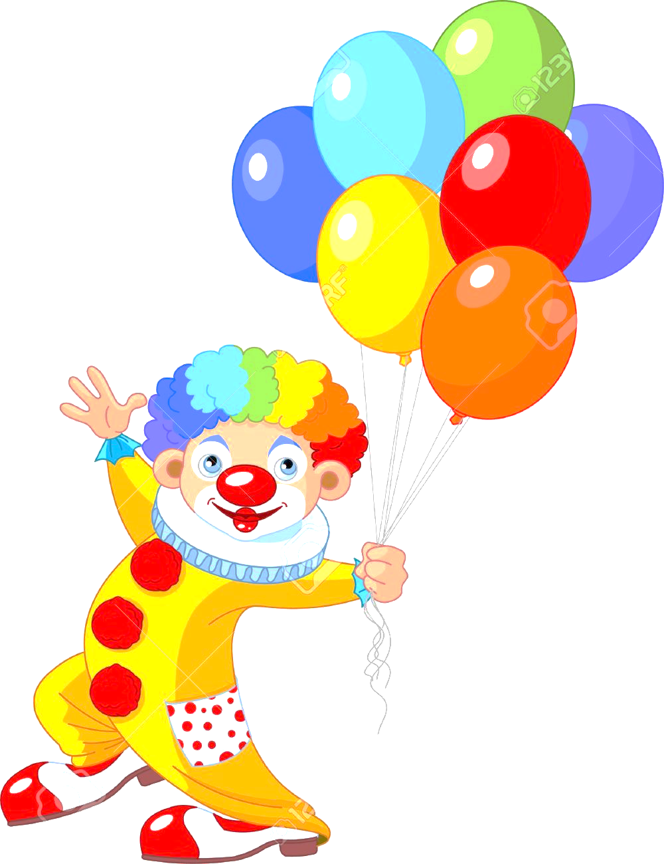
Los colores
primarios
Tía Maite

Slide 2



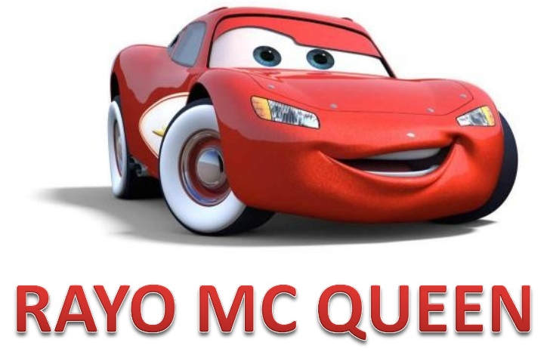



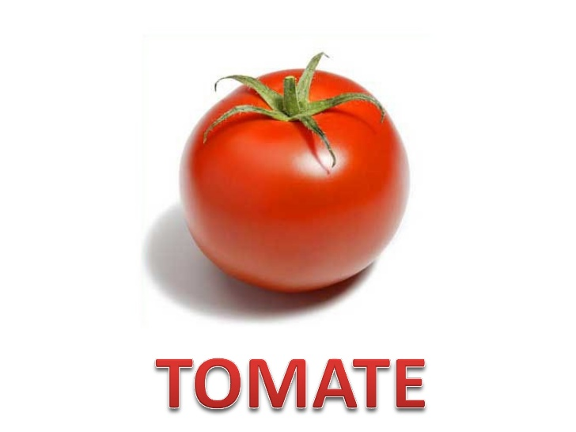

Rojo

Slide 3
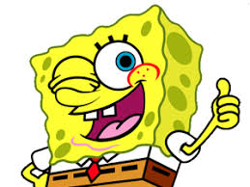
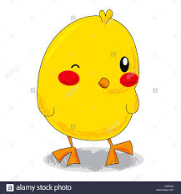

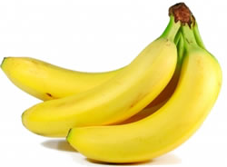




Amarillo
PLÁTANOS
BOB ESPONJA
POLLITO
PIKACHÚ
ABEJA
SOL
ESTRELLA
MINION

Slide 4
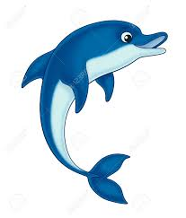
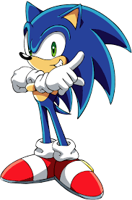
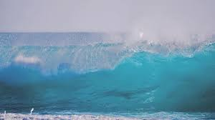
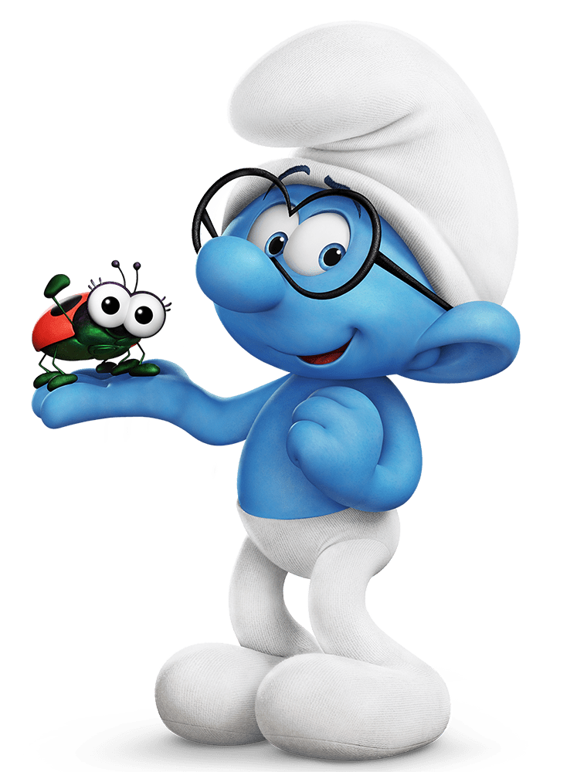
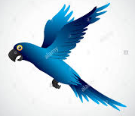

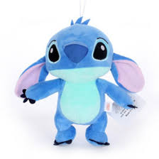
Azul
DELFÍN
SONIC
MAR
GUACAMAYO
GUACAMAYO
CIELO
STICH
PITUFO

Slide 5
Jugando con los colores
ROJO
AMARILLO
AZUL

